Slide 1
13
13
새로운 매체와 미술의 변화

Slide 2
“
새로운 매체의 등장에 따른 미술의 변화를
이해할 수 있다.
사진과 영상에 대한 이해를 통해 새로운 매체로서의 의미를 찾을 수 있다.
학습 목표

Slide 3
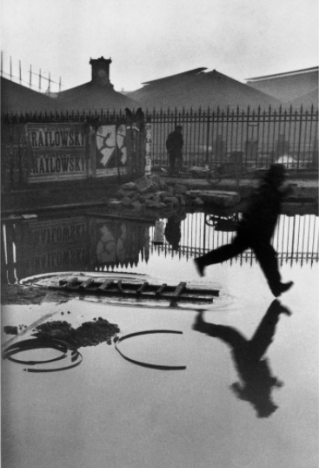
“
빛의 예술 사진, 짧은 순간을 정지시켜 이미지를 표현
사진은 기록성, 독립성, 미술가의 감정이나 의사를 전달하는 작품성을 가지고 있다.
◀ 브레송(Bresson, Henri cartier/프랑스/1908~2004) 생 라자르 역 뒤에서(사진/가변 크기/1932년 작)
한 남자가 사다리를 밟고 물이 고인 웅덩이 위를 뛰는 순간을 포착한 이 사진은 사진계의 거장 앙리 카르티에 브레송의 작품이다. 생 라자르 역 뒤쪽 울타리의 틈을 통해 촬영한 이 사진은 ‘결정적 순간’의 미학을 대표하는 작품이다. 순간 포착된 물웅덩이를 건너뛰려는 남자의 동작과 물에 비친 그림자, 뒤쪽 벽면의 포스터 속 무용수의 동작은 유사하다. 또한 그 밖의 모든 사진적인 요소들이 수면에 반사되어 완벽한 대칭 구조를 이루고 있다. 역동적인 균형, 도형적인 완벽성, 놀라운 리듬감을 통하여, 시간과 공간의 통합을 보여주는 사진이다. 현재는 스마트기기가 발전을 하여 이와 같은 사진을 찍는 것이 별로 어렵지 않으나 필름 카메라를 사용하던 그 시절에는 획기적이었다.

Slide 4
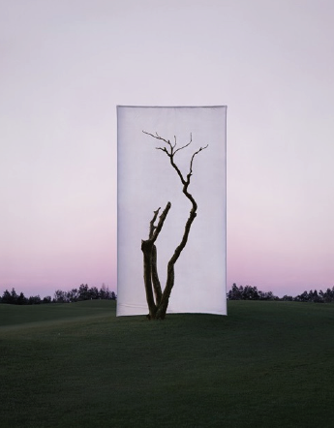
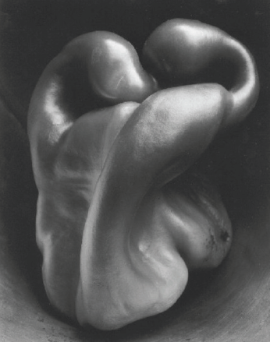
“
빛의 예술 사진, 짧은 순간을 정지시켜 이미지를 표현
▶ 예술로서의 사진
◀ 이명호(한국/1975~ ) Tree, Ink on Paper(천/620×520cm/2011년 작)
자연적 맥락으로부터 분리시킴으로써 캔버스 위에 나무가 그려져 있는 듯한 사진을 만들었다. 거대한 자연의 일부에 불과했던 나무 한 그루가 캔버스 안에 삽입된 이차원적 이미지로 평면화됨으로써, 예술의 아름다운 대상물이자 주목할 만한 존재로써 전환되었다.
◀ 웨스턴(Weston, Edward/미국/ 1886～1958) 피망(사진/가변 크기/1930년 작)
사진 속의 피망은 먹는 음식이지만 에드워드 웨스턴의 사진 안에서는 하나의 생명을 가진 존재로 파악된다. 사진 속 피망은 화면의 중앙에 큰 비중을 차지하도록 배치되었다. 또한 대형 카메라의 조리개를 최대한 조여 놓고 근접 촬영한 사진으로 세밀한 디테일이 살아있는 듯 묘사되었다. 이는 웅크리고 앉아있는 사람같이 여겨지기도 하며 인간의 누드로 보이기도 한다. 사진기 앞에서 모든 피사체는 동등한 권리를 가진다. 그는 하찮은 피망에 의미를 부여해 마치 에로틱한 감정을 나타내는 하나의 초현실주의적 대상으로 표현하였다. 이는 은유적 대상을 재구성하여 완성한 사진 미학의 산물이다.

Slide 5
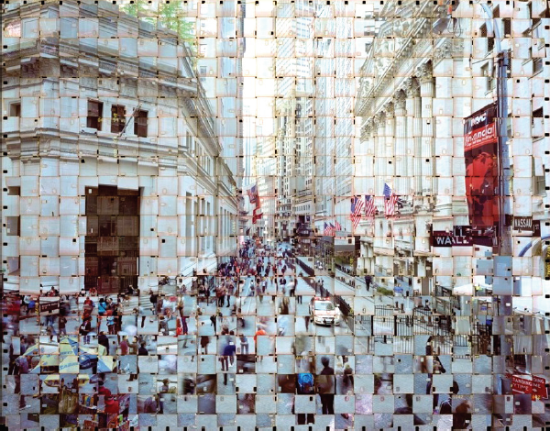
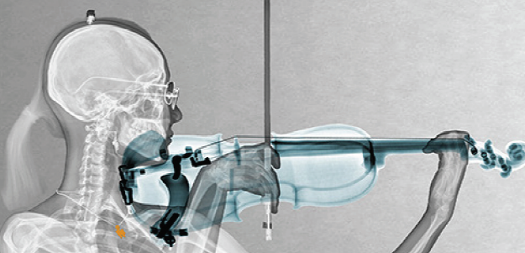
“
빛의 예술 사진, 짧은 순간을 정지시켜 이미지를 표현
▶ 색다른 표현의 사진
▲ 정태섭(한국/1954~ ) 바이올린 위의 선율(피그먼트 프린트, 엑스레이(X-rays)/72× 150cm/2010년 작)
‘엑스레이 아트(X-ray Art)’라는 새로운 예술 장르를 탄생과 의사인 그는 엑스레이 기계로 피사체를 수십 장을 촬영한 후 컴퓨터 그래픽 작업을 통해 사진들을 겹치고 색을 입히는 방식으로 자신만의 세계를 구축하였다. 머리를 묶고 바이올린을 연주하는 여인의 모습을 엑스레이의 특별한 성질을 활용해 아름다운 사진 작품으로 승화시켰다.
▲ 박승훈(한국/1978~) TEXTUS 201-1 Wall Street 1(Digital C-print/120× 150cm/2014년 작)
대상을 조각나게 촬영하여 16mm 얇은 영화용 필름을 직물을 짜듯 엮어 작업한 것이다. 작업 시리즈는 TEXT의 어원이 되는 라틴어 TEXTUS(직물)에서 비롯됐다. 직물의 씨줄과 날줄이 합쳐져 옷감이 되듯, 영화 필름으로 만든 조각들을마치 모자이크처럼 연결하여 독창적이고 새로운 이미지로 재탄생시켰다. 거대화된 대도시의 특성이 드러나는 뉴욕 월스트리트의 풍경을 영화의 한 장면처럼 담아냈다.

Slide 6
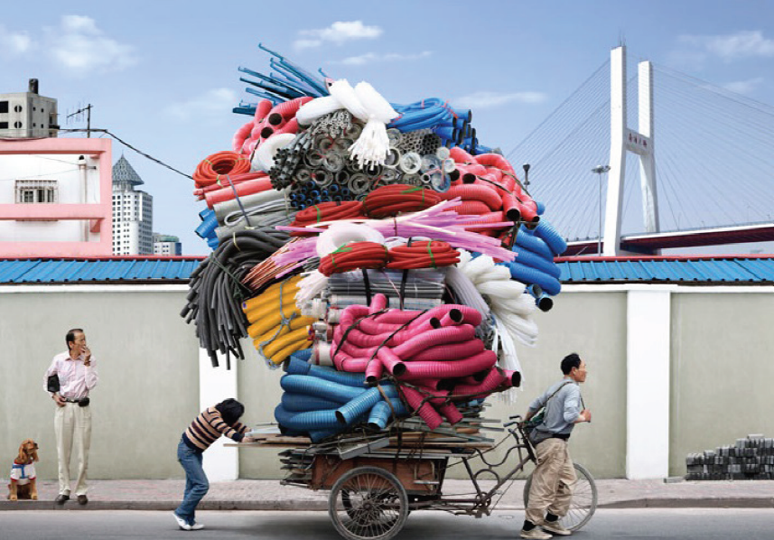
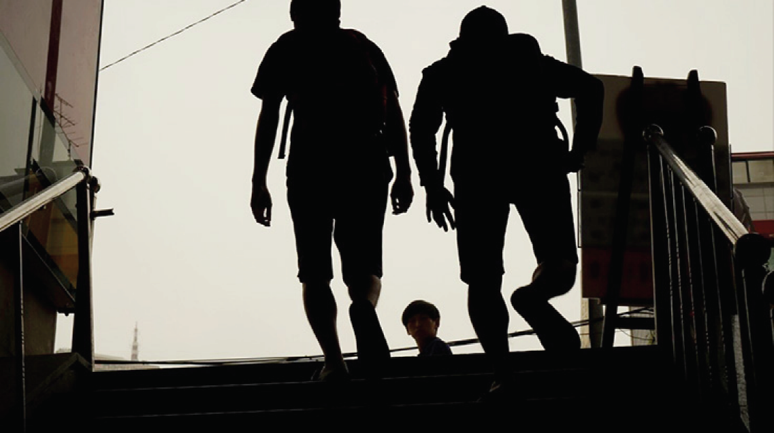
“
빛의 예술 사진, 짧은 순간을 정지시켜 이미지를 표현
▶ 이야기가 있는 사진
▲ 리드(Reed, Eli/미국/1946~) 노량진(사진/디지털 이미지/2015년 작)
매그넘 사진의 비밀전, 브릴리언트 코리아(Brilliant Korea)에 소개된 작품이다. 새벽에 육교를 오르는 수험생의 뒷모습을 작품의 중앙에 크게 배치하고 검은 실루엣으로 부각시켰다. 육교의 정상에 다다른 모습을 통해 한국인의 높은 교육열, 성공에 대한 집념, 무한 경쟁 속에서 살아가는 모습을 담아내었다.
▲ 들로름(Delorme, Alain/프랑스/1979~) Totem # 11(사진/디지털 이미지/2010년 작)
프랑스 예술가 알렝 들로름은 상해에서 거주하며 많은 사진을 찍어 중국 사회의 단면을 나타내었다. 그는 ‘Made in China’를 위한 중국 노동자들의 고달픈 삶을 비평적 시각으로 바라보았는데, 무거운 짐을 리어카에 위태롭게 쌓아 어렵게 끌고 가는 듯한 인물들을 일종의 노예처럼 부각시키기 위해 포토샵으로 물품의 양을 늘렸다. 이 시리즈는 18장의 이미지로 구성되며 그는 이를 위해 6,000장의 사진을 찍었다.

Slide 7
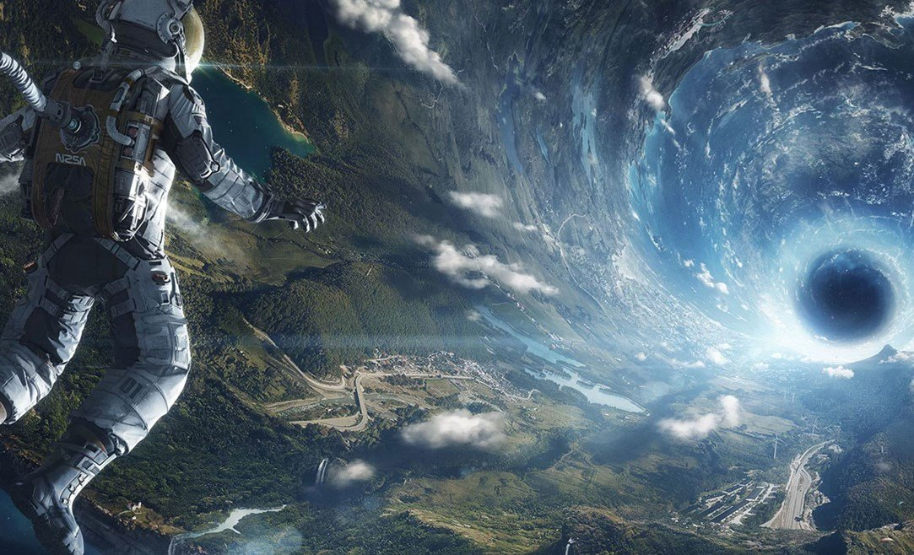
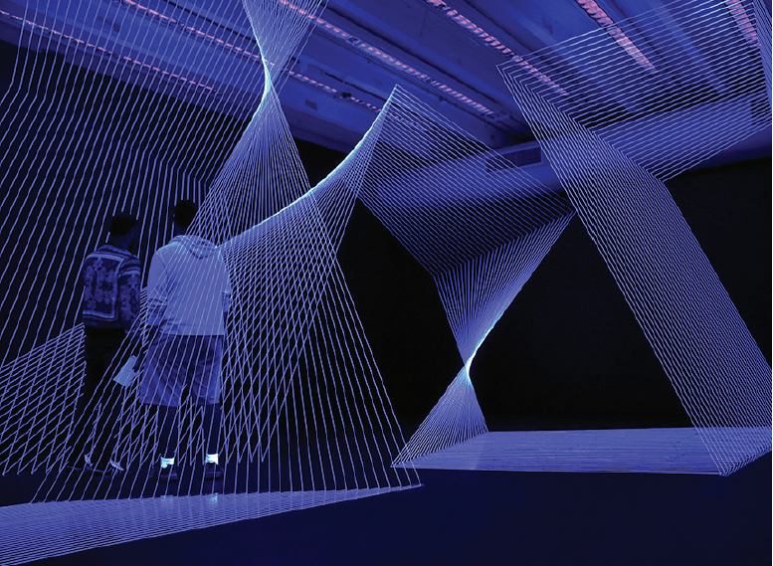
“
영상 디자인, 움직이는 이미지를 표현
① 컴퓨터 그래픽 ② 애니메이션 ③ 뮤직 비디오 ④ 모션 그래픽 ⑤ 라이트 아트 등 시간에 따른 움직임의 변화를 빛, 소리, 시각 매체 등을 이용하여 표현하는 것이다.
▼ 최정문(한국/1967~) In. visible – Fold(빛/가변 크기/2015년 작)
자외선 조명 아래에서 빛나는 색의 실을 설치함으로써 공간을 포용하고 재정의하고 있다. 끝없는 양의 미세한 실을 사용하여 공간에서 입체 선을 추적하여 감상자로 하여금 원근감의 환상을 연출한다. 작품이 공간의 일부분이 되어 특별한 시각적 비주얼을 나타내고 있다.
▲ 놀런(Nolan, Christopher/영국/1970~ ) 인터스텔라(디지털 이미지 /2014년 작)

Slide 8
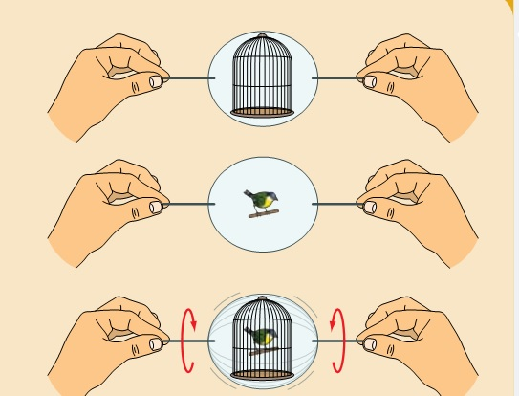
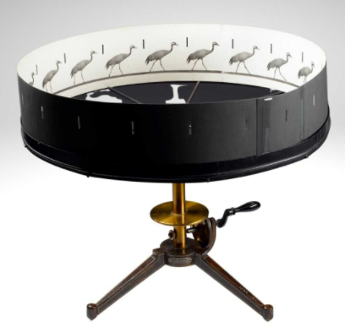
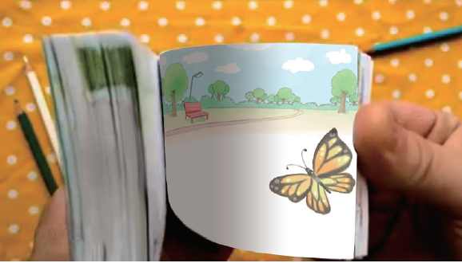
“
영상 디자인, 움직이는 이미지를 표현
▶ 애니메이션의 원리
정지된 사물을 연속으로 회전하여 마치 움직이는 것처럼 보이게 하는 것
▲ 소마트로프(Thaumatrope)
▲ 조이트로프(Thaumatrope)
▲ 플립 북(Flip book)
애니메이션을 제작할 때 그림을 여러 개 만든 다음 그림들을 빨리 넘겨서 마치 움직이는 것처럼 보이게 하는 원리로, 1826년 의사 존 에어튼 파리스(John Ayrton Paris)에 의해 만들어졌다. 그는 원형판 위에 새장을 그리고 그 뒷면에는 새를 그려 매어 돌려 마치 새가 새장 속에 있는 것처럼 착각하게 되는 원리를 발견하고, 양면의 그림을 빠른 속도로 번갈아 봄으로써 잔상으로 시각의 지속성을 보여주는 소마트로프(Thaumatrope)를 만들어 원리를 입증하였다.
회전하는 원형통의 틈새로 보이는 연속 그림의 스트립을 사용하는 초기 애니메이션 장치이다. 그림이 빠른 속도로 움직일 때 뇌에 잔상이 남는 ‘잔상 효과’를 이용한 장치로 1초에 18~24장의 그림이 넘어가면 앞 그림과 뒷 그림이 겹치게 되고 이것이 여러 장이 되면 우리 뇌는 마치 움직이는 것으로 인식하게 된다.
움직임의 한 장면 한 장면을 연속적으로 공통된 규격의 종이에 그리고 그것을 연속적으로 넘겼을 때 그림이 움직이는 것처럼 보이게 하는 애니메이션 기구. 책이나 공책의 한 귀퉁이에 조금씩 변해가는 그림을 한 장씩 그려 놓고 그것을 빠르게 넘기면 그림이 마치 움직이는 것처럼 보이는데, 이것이 플립 북의 원리이다. 애니메이션 기법 중 셀 애니메이션 기법과 가장 유사하다.

Slide 9
“
영상 디자인, 움직이는 이미지를 표현
▶ 애니메이션의 종류와 기법
① 셀(cel animation): 종이나 필름에 그림을 그린 후 움직임을 여러 셀로 연결
② 클레이(clay animation): 점토로 만든 대상을 한 프레임씩 움직이며 표현
③ 페이퍼(paper animation): 종이에 움직이는 과정을 그림으로 그려 한 프레임씩 표현
④ 컴퓨터(computer animation): 컴퓨터 이미지와 움직임을 조작하여 표현
⑤ 컷 아웃(cut-out animation): 종이를 잘라 표현한 주제를 한 프레임씩 움직이며 표현
⑥ 오브젝트(object animation): 생활 주위의 소품 을 이용하여 움직임을 한 프레임씩 표현
⑦ 픽실레이션(pixilation): 피사체로 사람을 이용하여 움직임을 포착하여 한 프레임씩 표현
⑧ 모래(sand animation): 모래에 그림을 그려 움직임을 한 프레임씩 표현
⑨ 그림자(silhouette animation): 두꺼운 검은 종이를 접거나 조명으로 그림자를 만들어 표현
⑩ 스톱모션(stopmotion animation): 정지된 물체를 움직여 여러 번 활영하고 연속 재생하여 표현
▶
▶
▶
▶
▶
▶
▶
▶

Slide 10
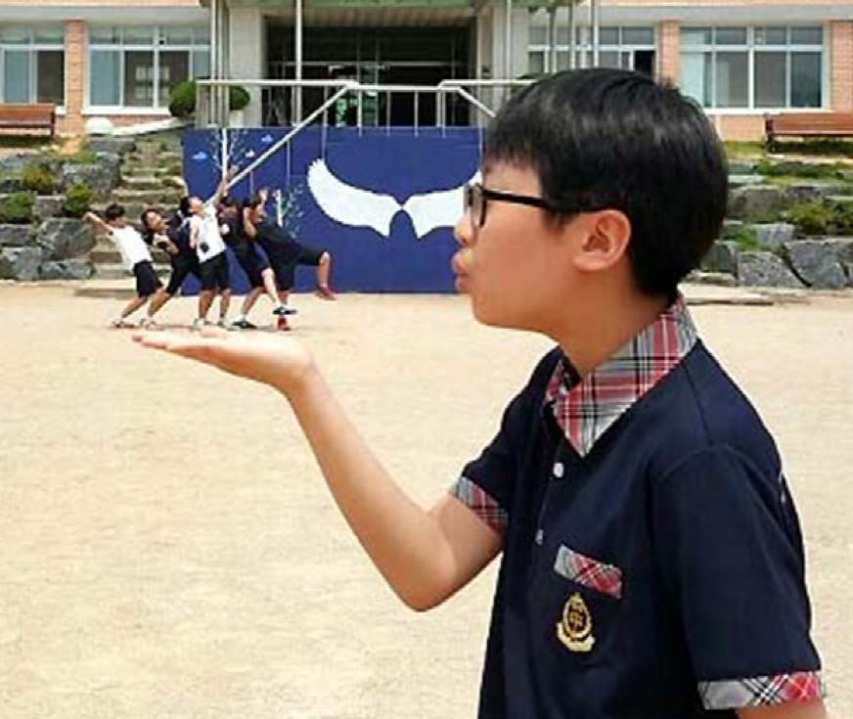
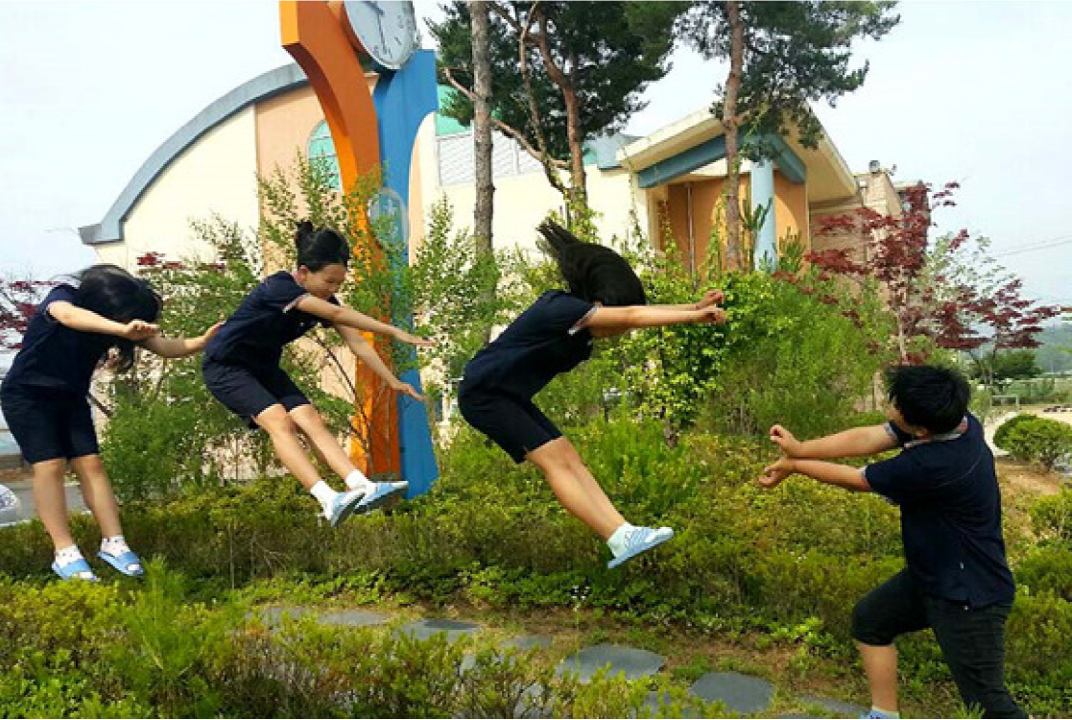
“
“
탐구 활동1
유쾌한 상상으로 연출 사진 찍어 보기
┃수업 과정┃
① 연출 사진의 의미를 이해한다.
② 참고 자료를 통해 원근을 이용한 촬영 기법을 이해한다.
③ 여러 가지 방법으로 연출 사진을 촬영한다.
④ 자신이 찍은 사진을 친구들의 사진과 비교 감상한다.
▲ 김민석(학생 작품) 마술사(사진/2016년 작)
원근을 이용한 작품으로 손바닥의 위치가 멀리 있는 학생들에 맞춰지도록 촬영하였다.
┃정리 및 평가┃
• 원근을 이용한 착시 사진을 촬영할 수 있는가?
• 창의적 발상으로 연출사진을 촬영하였는가?
▲ 최서연외 3인(학생 작품) 장풍(사진/2016년 작)
날아가는 동작에 맞춰 자세를 잡고 순간을 포착하였다.

Slide 11
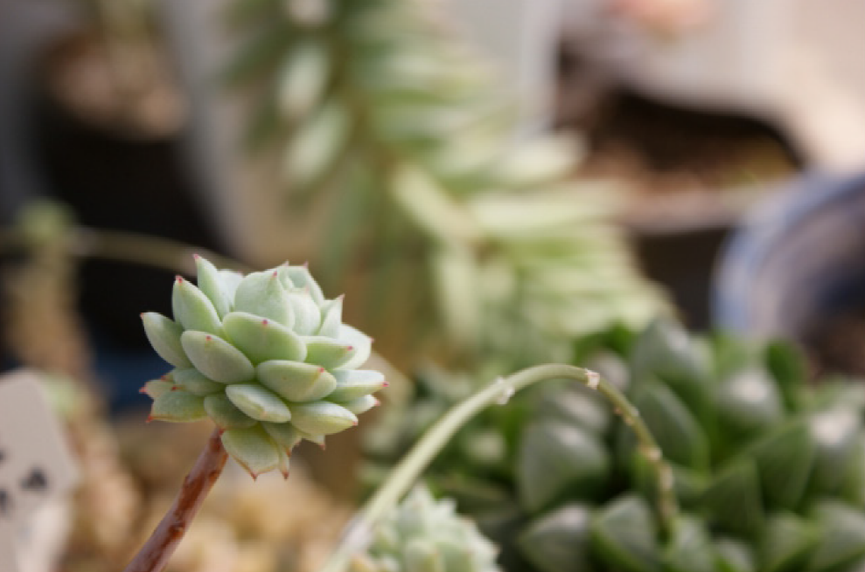
“
“
탐구 활동2
가까운 거리에서 주제를 돋보이게 찍어 보기
┃수업 과정┃
① 참고 자료를 통해 근접 촬영 기법을 이해한다.
② 아웃 포커스의 원리와 방법을 안다.
③ 피사체와 심도에 대해 안다.
④ 근접 촬영 기법으로 사진을 촬영한다.
⑤ 자신이 찍은 사진을 친구들의 사진과 비교 감상한다.
┃정리 및 평가┃
• 근접 촬영 기법으로 사진을 촬영할 수 있는가?
• 피사체와 심도에 대해 이해하였는가?
▲ 이선해(학생 작품) 선인장(사진/2016년 작)
물체를 가깝게 찍어 주제는 선명하게 돋보이게 하고 배경은 흐릿하게 표현하였다.

Slide 12
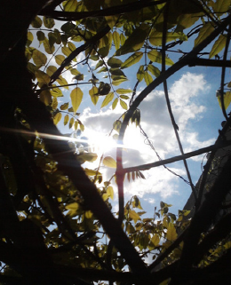
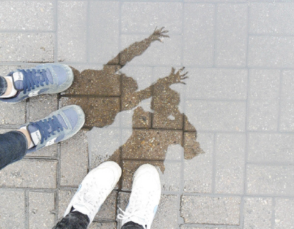
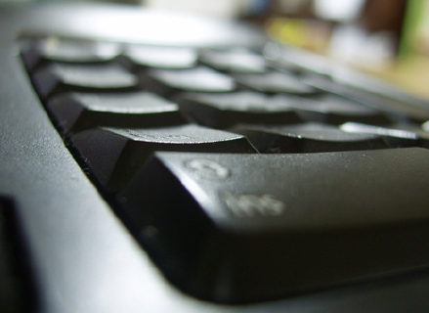
“
“
탐구 활동1
눈 높이를 달리하여 찍은 사진들을 연결해서 보기
┃수업 과정┃
① 참고 자료를 통해 눈높이에 따른 구도의 변화를 찾아본다.
② 다양한 눈높이에서 사진을 촬영하고 구도를 비교해 본다.
③ 자신이 찍은 사진을 친구들과 비교하여 감상한다.
◀ 조영우(학생 작품) 등나무 하트(사진/ 2016년 작) 아래위로 찍음(로우 앵글).
▼▽ 박진하(학생 작품) 물 그림자(사진/2016년 작) 위아래를 보고 찍음(하이 앵글).
▽▼ 이현(학생 작품) 키보드(사진/2016년 작) 눈높이와 수평이 되게 찍음(아이레벨).
┃정리 및 평가┃
• 눈높이를 이용한 새로운 구도로 사진을 촬영할 수 있는가?
• 눈높이에 따른 구도의 변화를 이해하였는가?

Slide 13
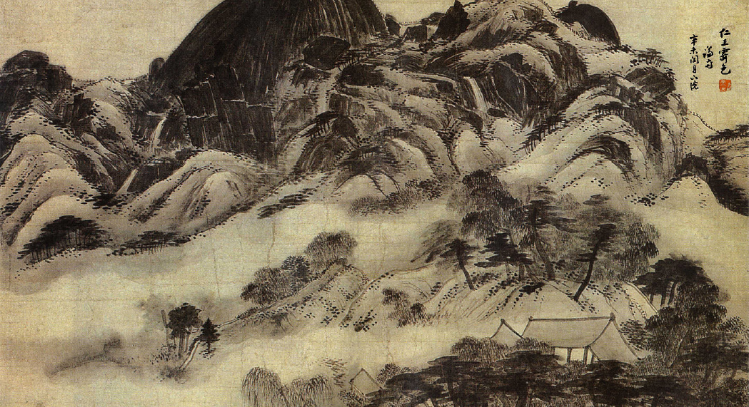
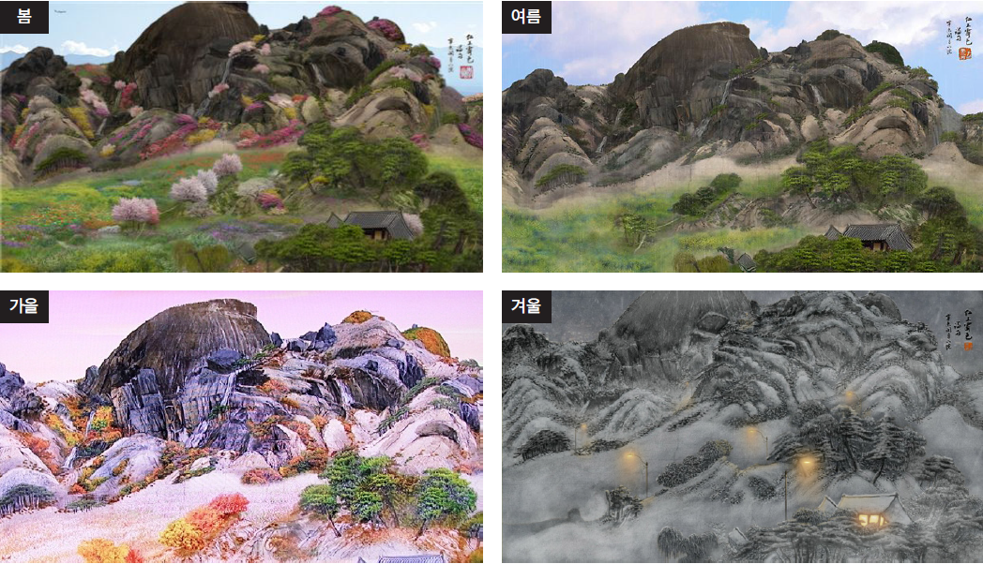
“
뉴 미디어 아트
① 컴퓨터 ② 사진 ③ 영상 등 다양한 매체와 융합한 미술이며 감상자들과 상호 소통하려는 특징이 있다.
▲ 이이남(한국/1969~) 인왕제색도(LED 비디오 설치/2008년 작)
겸재 정선의 인왕제색도를 LED 화면 속에서 재해석한 이이남의 작품이다. 시시각각으로 변하는 화면 속의 그림은 시각적, 청각적인 볼거리를 제공해 준다. 이 작품은 우리의 상상력을 자극하여, 감각의 새로운 영역을 열어줌과 동시에 감상의 깊이까지 더해 준다. 18세기 서울 풍경 위에 21세기의 서울 풍경이 겹쳐지면서 새로운 볼거리를 만들어 내고 있는데, 공간 예술인 미술이 디지털의 힘을 얻어 시간까지 끌어들이고 있다. 자연스럽게 변화하는 화면은 디지털 시대의 예술이 무엇인지를 느끼게 해주고 있다.

Slide 14
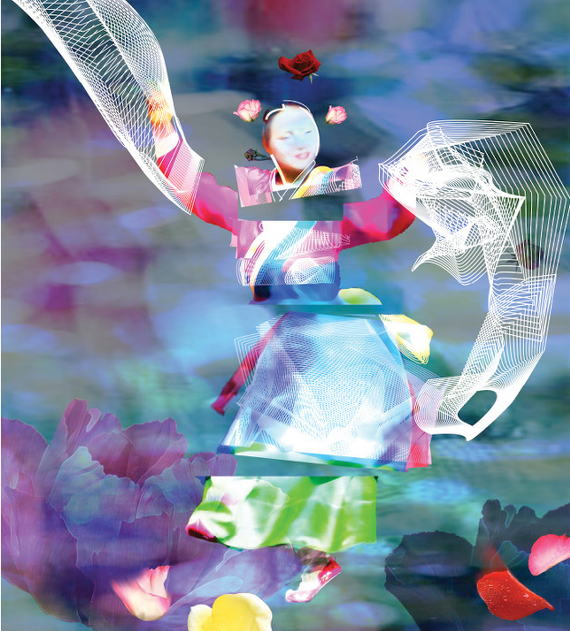
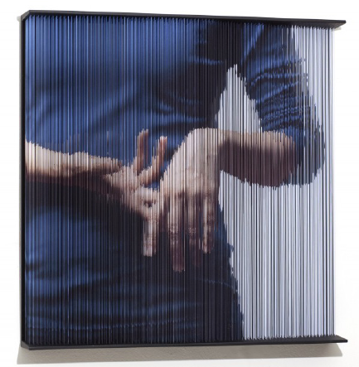
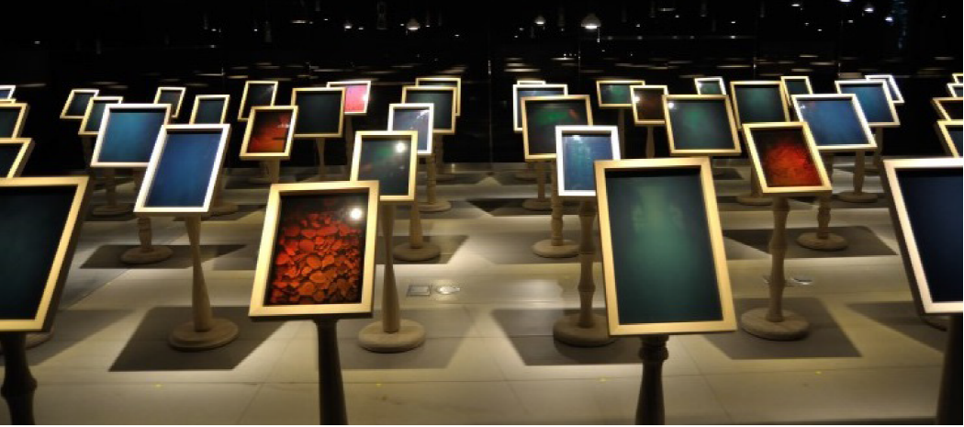
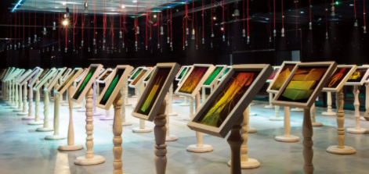
“
뉴 미디어 아트
▲ 박천신(한국/1959~) 소나기(Shower/컴퓨터/디지털 이미지/2012년 작)
한국 전통 무용을 통해 자연과 인간의 조화를 디지털 페인팅으로 표현하였다.
▲ 홍성철(한국/1969~) String_hands_4840(Print on Elastic string in a steel frame/100x100x14cm, 2015년 작)
신체 일부나 전체를 사진으로 찍고 이것을 줄(string) 위에 프린트한 다음 여러 겹으로 재구성하는 기법이다. 사진의 평면 형상을 입체화시킨 것인데 보는 각도에 따라 착시 현상을 일으킨다.
▲ 이주용(한국/1958~) 사물과 기억을 기록하다(홀로그래피 기술로 제작된 미디어 아트 /가변 크기/2013년 작)
액자 안에 홀로그램이 각각의 주제와 형상으로 재현되었다. 전통적인 미술 재료와 표현 기법에서 벗어나 달라진 현대 미술의 양상을 나타내고 있다.

Slide 15
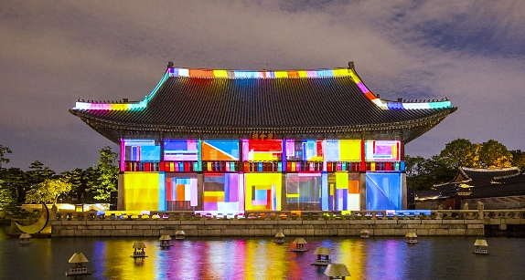
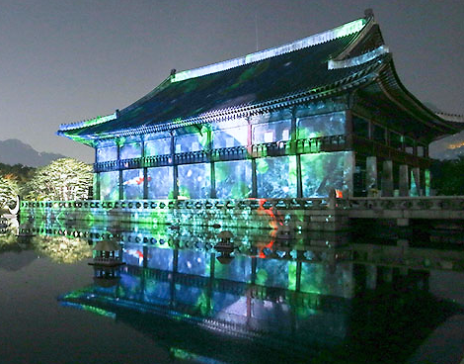
“
뉴 미디어 아트
▶ 체험하고 상호 소통하는 미술 읽기
거리의 설치 조형, 미디어 파사드, 컴퓨터와 인터넷을 이용한 가상 공간 등으로 확장
▲ 한국콘텐츠진흥원(한국) 향유, 나누어 누리다(미디어 파사드/가변 크기/2016년 작)
2016년 경복궁 경회루를 무대로 펼쳐진 미디어 파사드이다. 궁궐 문화유산과 첨단 기술이 어우러져 아름다운 광경을 연출하였다. 조선 시대, 백성을 사랑하는 마음으로 세상을 변화시킨 세종대왕의 꿈을 소재로 세종대왕이 백성과 함께 만들어내고 싶었던 꿈과 애민 사상, 그리고 백성이 나라의 근본이라는 민본주의를 미디어 파사드와 전통 무용을 결합한 융·복합 공연으로 펼쳤다.

Slide 16
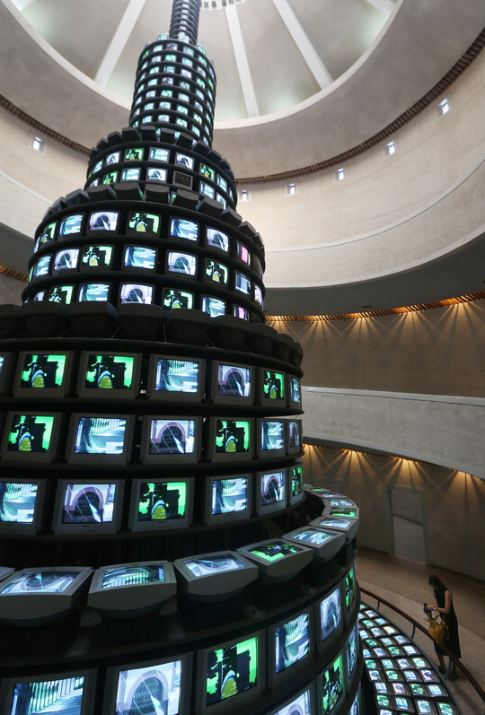
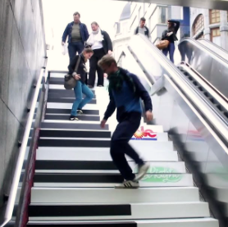
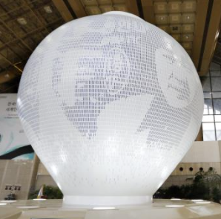
“
뉴 미디어 아트
▶ 체험하고 상호 소통하는 미술 읽기
▲ P사(스웨덴) 피아노 계단(시트지, 센서/2009년 작)
계단을 밟으면 피아노가 연주되므로 설치 후 계단 이용자가 늘었다고 한다. 시각적 이미지와 소리, 친환경적인 의도가 어우러진 작품이다.
▲ 전병삼(한국/1977~ ) 달항아리(디스크, 디지털 신호/10×10.4m/2016년 작)
물레 위에서 회전하는 달 항아리 형상으로 김포공항 국제선 청사에 설치된 작품이다. 앞에 설치된 카메라를 이용해 누구나 자신의 얼굴 이미지를 이 작품에 투사할 수 있다.
▲ 백남준(한국→미국/1932～2006) 다다익선(비디오 모니터/1,003개의 브라운관 TV/1986년 작)
1,003개의 비디오 모니터로 층을 쌓아 만들었고 모니터에는 작가의 미디어 아트 작품이 상영된다.

Slide 17
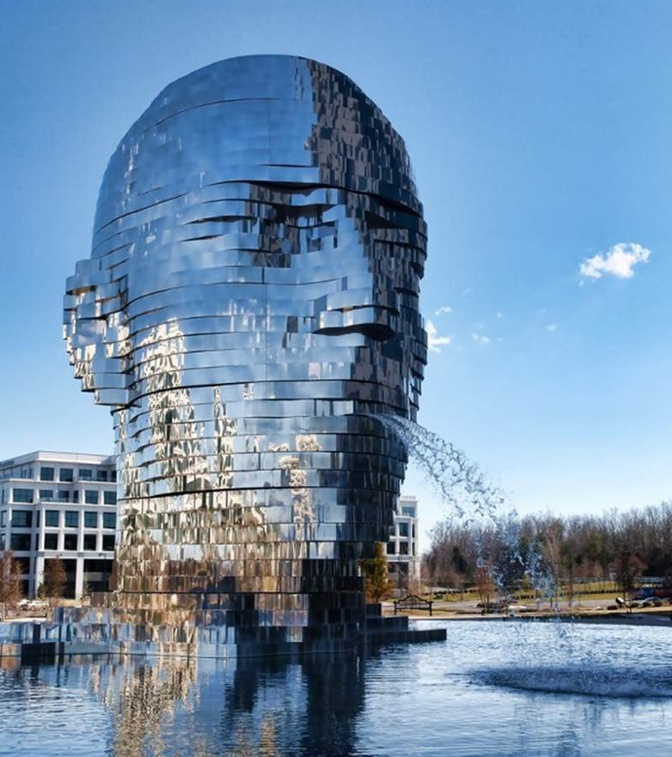
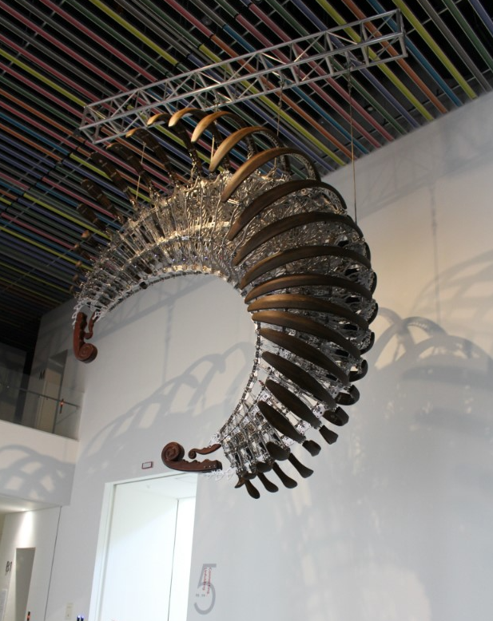
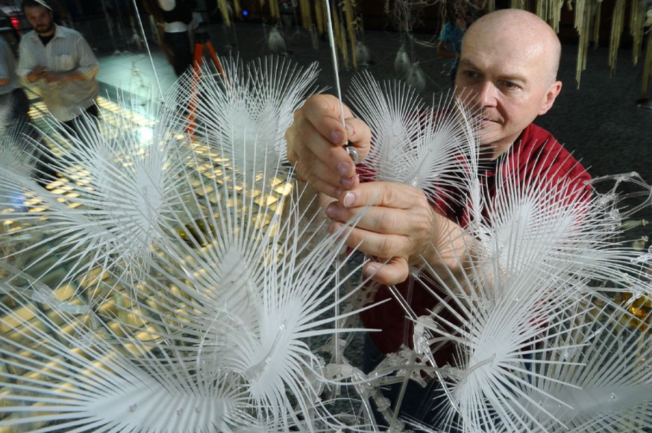
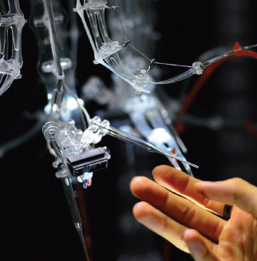
“
뉴 미디어 아트
▶ 체험하고 상호 소통하는 미술 읽기
▲ 비슬리(beesley, Philip/캐나다/1956~) 착생 식물원(열가소성 수지, LED, 디지털 센서 외 복합 매체/가변 크기/2013년 작)
관람객이 만지면 조명이 켜지고 와이어가 움직이고 소리를 내고 향기를 분출하는 설치 작품이다.
▲ 체르니(Černý, David/체코/1967~) Metalmorphosis(스테인리스 스틸/무게 14톤, 높이 7.6m/2014년 작)
연속하여 돌아가며 얼굴 모양이 바뀌는 분수로, 컴퓨터에 의해 두상의 각 레이어가 독립적으로 회전한다.
▲ 최우람(한국/1970~) 달의 감춰진 그림자(금속/가변 크기/2008년 작)
금속 생명체처럼 보이는 이 작품은 주기적으로 움직이는 키네틱 아트이다.

Slide 18
“
현대 과학과 미술의 만남
뉴미디어 아트는 현대 과학을 기반으로 한다. 감상자들은 시각, 청각, 후각, 미각, 촉각의 오감을 활용하거나 설치 미술 등을 직접 체험하고 상호 소통하며 작품에 반응하게 되었다.
Keyword
상호
소통하여
빛과
영상으로
오감을
자극하여
움직이는
미술

Slide 19
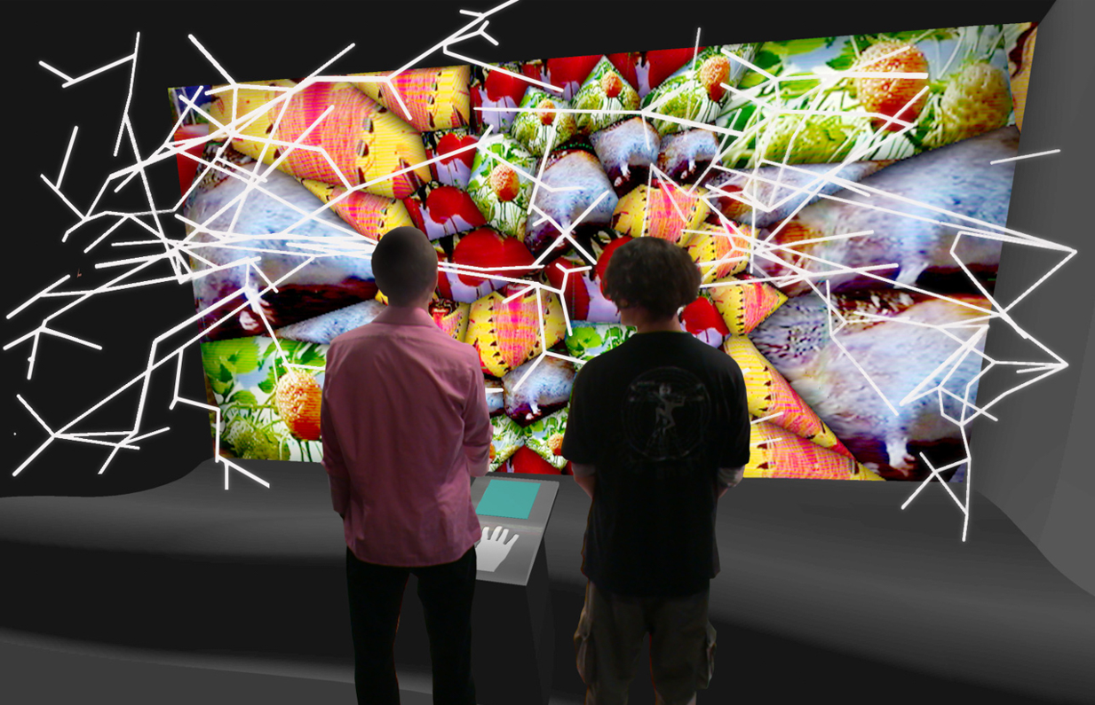
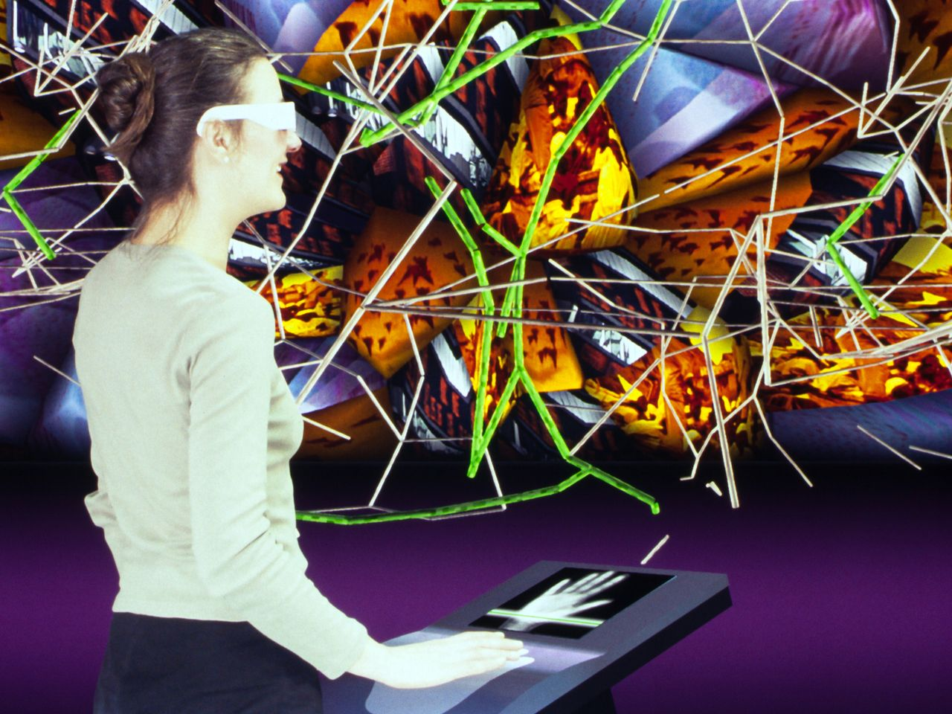
“
현대 과학과 미술의 만남
▲ 쇼(Shaw, Jeffrey /호주/1965~2002) Web of Life(디지털 이미지/가변 크기/2002년 작)
컴퓨터 시스템과 관람객이 네크워크로 연결되어 상호 작용할 수 있다. 스캐너에 손을 대면 관람객 고유의 손바닥 패턴을 인식하여 화면이 설계되고, 컴퓨터 그래픽, 비디오 이미지, 70.1 채널 서라운드를 경험하며 각자 생명의 웹 주인공이 되도록 설계되었다.

Slide 20
“
“
”
점검해 보기
”
◉ 좋은 사진의 의미를 이해하고 말할 수 있는가?
◉ 애니메이션의 원리와 기법을 알고 스톱 모션으로 제작할 수 있는가?
◉ 새로운 매체의 등장으로 인한 미술의 변화를 이해하였는가?
◉ 뉴 미디어 아트의 개념과 특성을 알고 말할 수 있는가?

